Slide 1
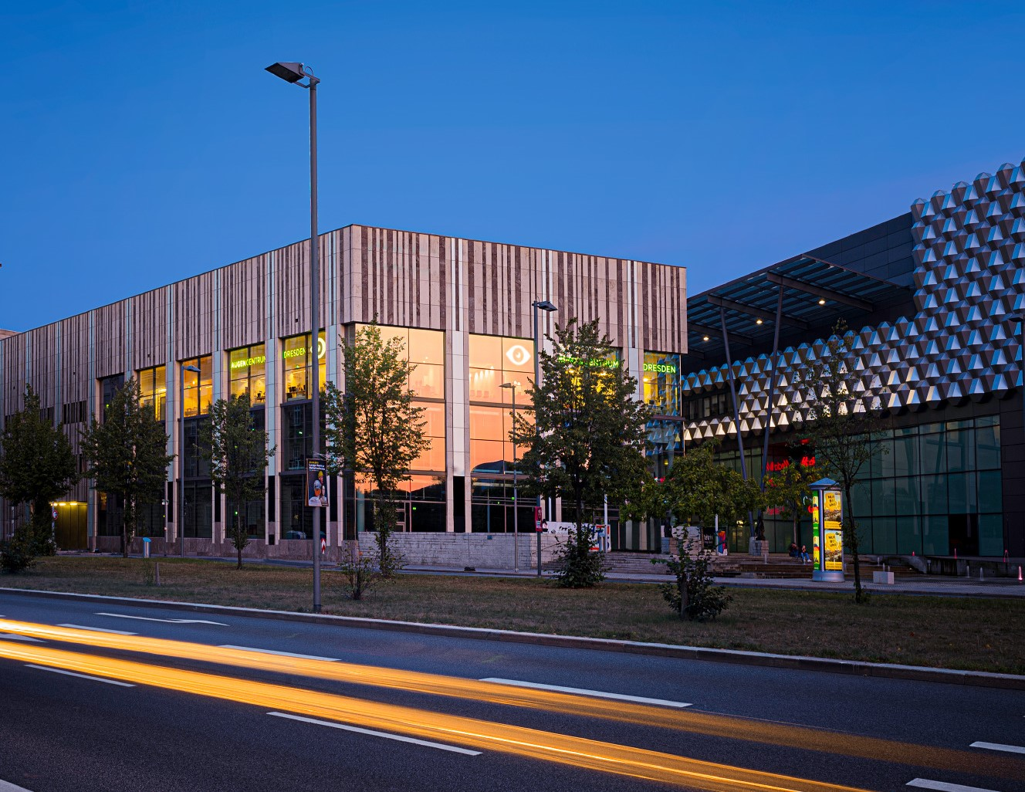
HERZLICH WILLKOMMEN!
Vertretungsplan:
Augenarztpraxis Wilsdruff
Juni./Juli 2025
Sehr geehrte Patient*innen, unsere Praxis bleibt an folgenden Tagen geschlossen. In dringenden Fällen wenden Sie sich bitte an die jeweilige Vertretung. Kontaktdaten finden Sie auf unserer Website.
Urlaubs- und Praxisschließtage | Vertretung
30.6.-11.7.25 | AugenCentrum Dresden
30.7.-1.8.25 | AugenCentrum Dresden
Ihr Team der Augenarztpraxis Wilsdruff
www.augencentrum-dresden.de

